Slide 1

Федеральное государственное бюджетное образовательное учреждение высшего образования
«МИРЭА – Российский технологический университет»
РТУ МИРЭА
Институт информационных технологий
Кафедра инструментального и прикладного программного обеспечения
Дисциплина «Разработка серверных частей Интернет-ресурсов»
КУРСОВАЯ РАБОТА
Серверная часть интернет-ресурса «Интернет-магазин»
Студент: Шило Ю. С.
Группа: ИКБО-33-22
Руководитель: доцент Беляев Павел Вячеславович
Москва 2024

Slide 2
Цель
Серверная часть интернет-ресурса «Интернет-магазин»
ЗАДАЧИ
1 | Провести анализ предметной области разрабатываемого веб-приложения
2 | Обосновать выбор технологий разработки веб-приложения
3 | Разработать архитектуру на основе выбранного паттерна приложения
4 | Реализовать слой серверной логики веб-приложения с применением выбранной технологии
5 | Создать презентацию по выполненной курсовой работе

Slide 3
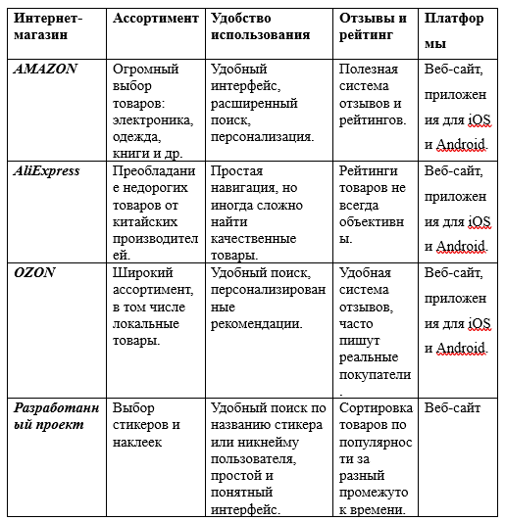
АНАЛИЗ ПРЕДМЕТНОЙ ОБЛАСТИ РАЗРАБАТЫВАЕМОГО ИНТЕРНЕТ-РЕСУРСА

Slide 4







Технологии разработки

Slide 5
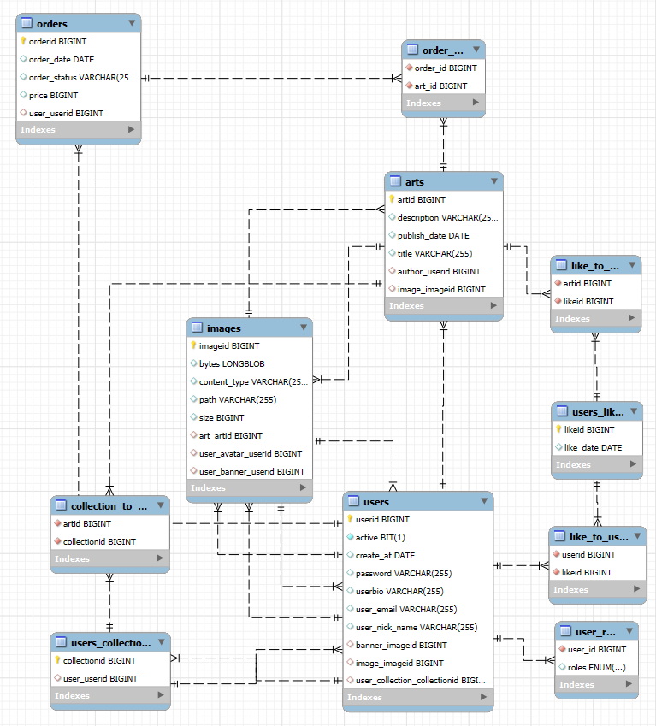
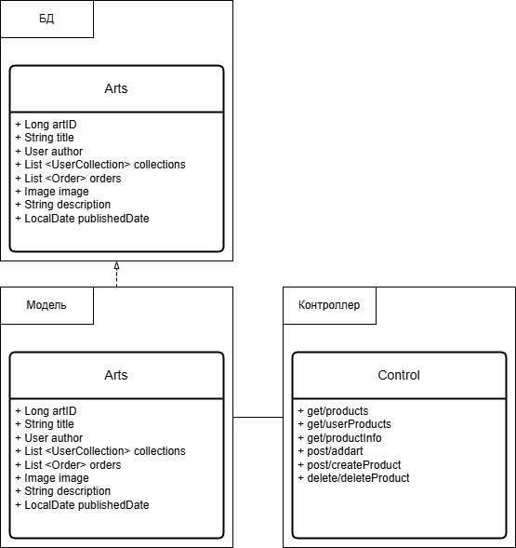
Архитектура

Slide 6
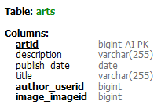

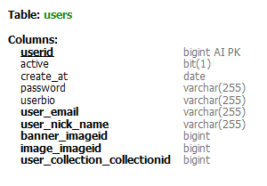

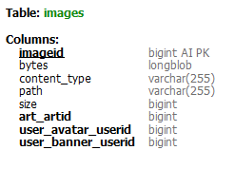




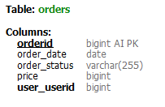

База данных

Slide 7
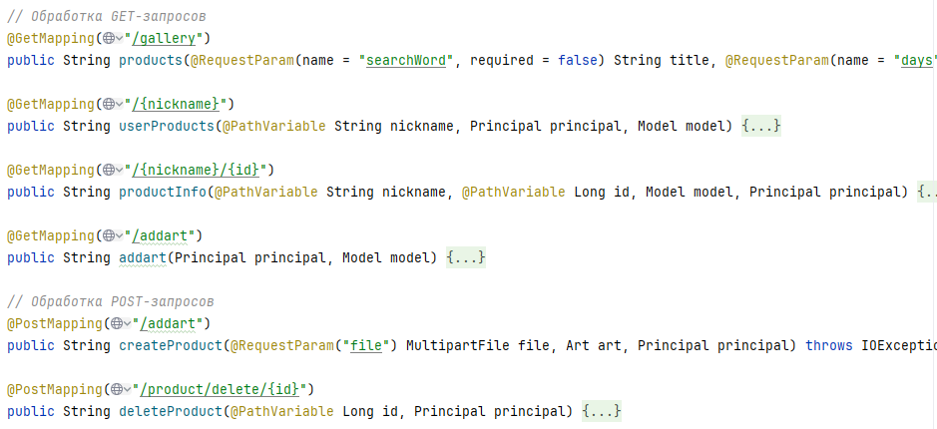
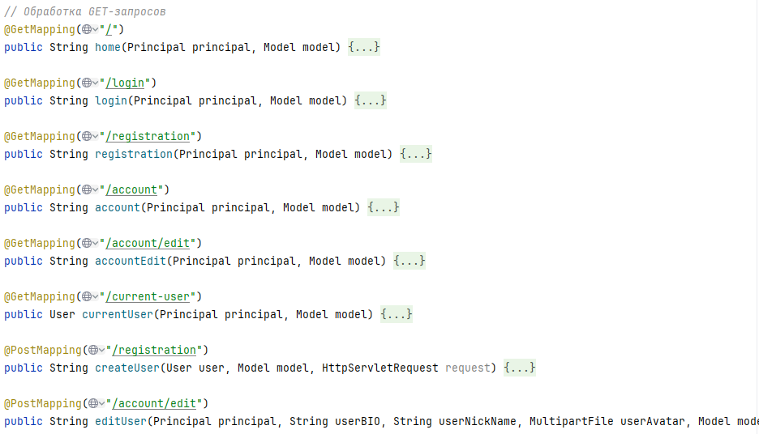
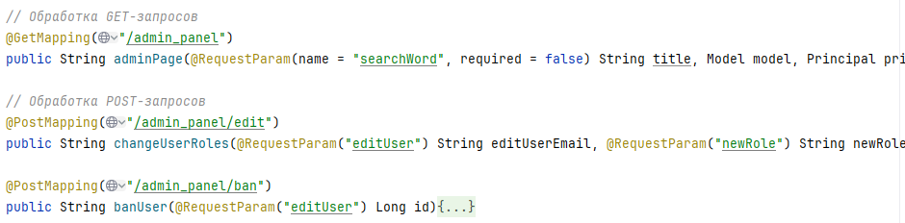
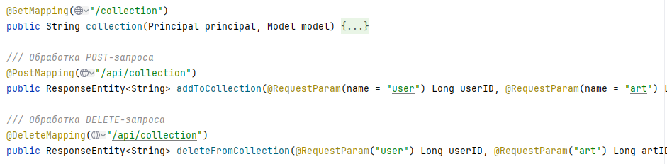
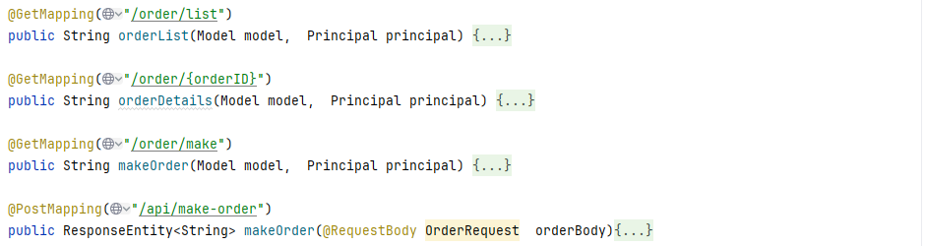
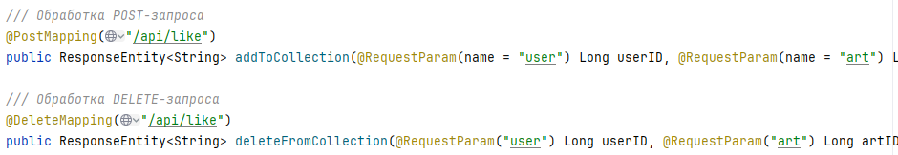
Реализованная серверная логика

Slide 8
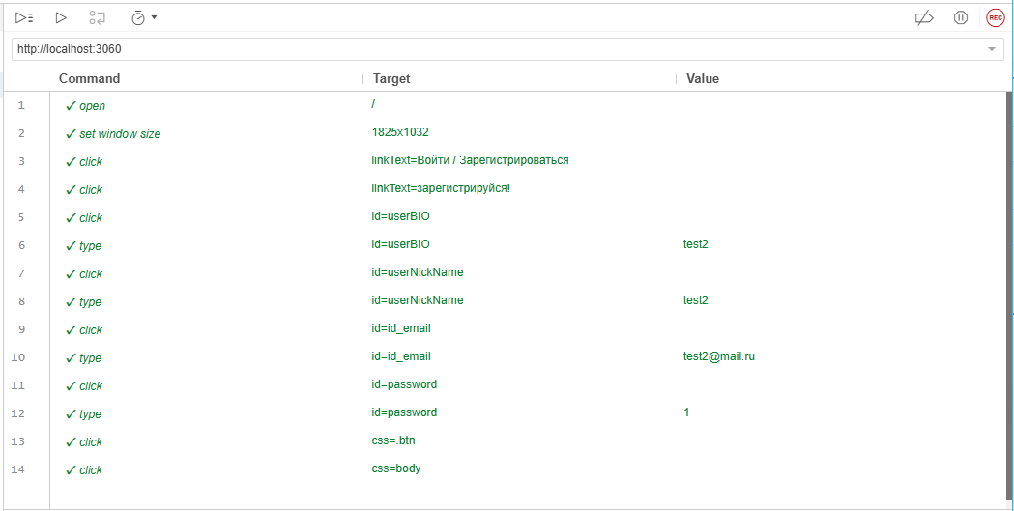
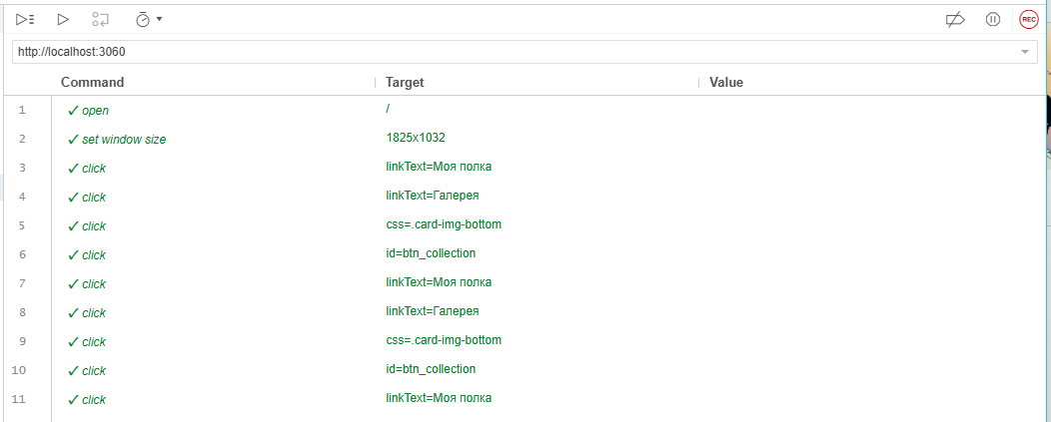
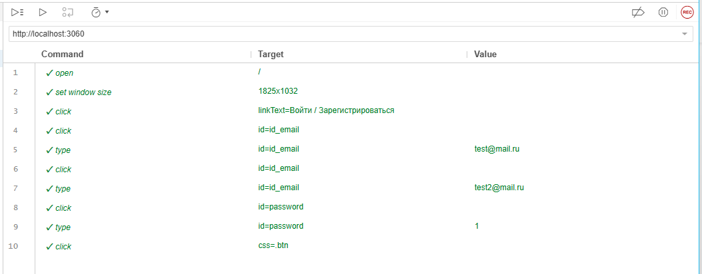
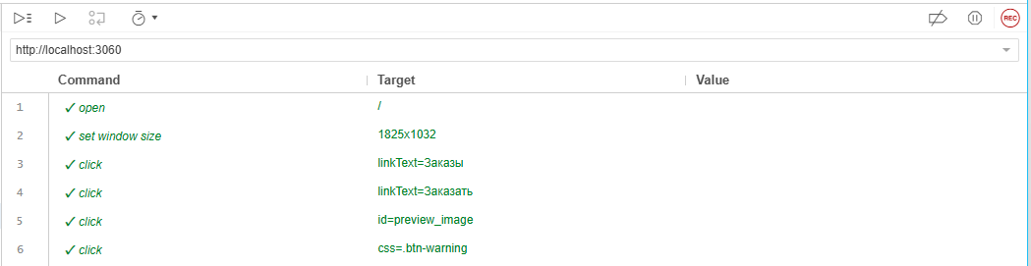
Тестирование

Slide 9
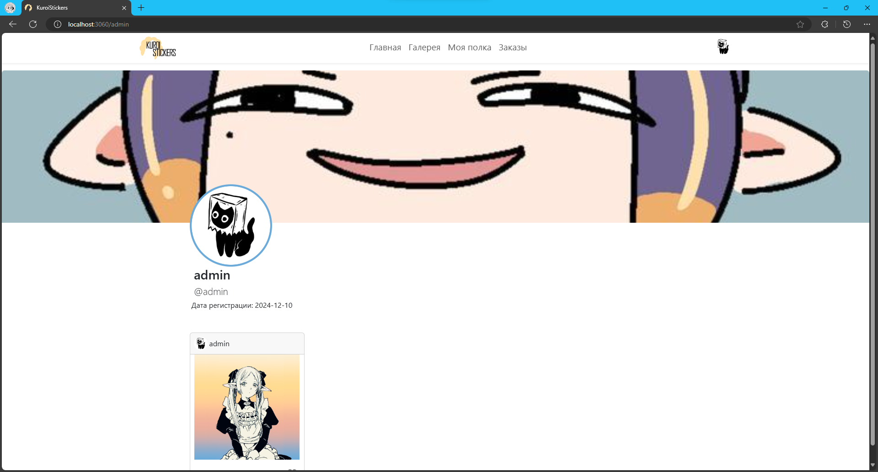
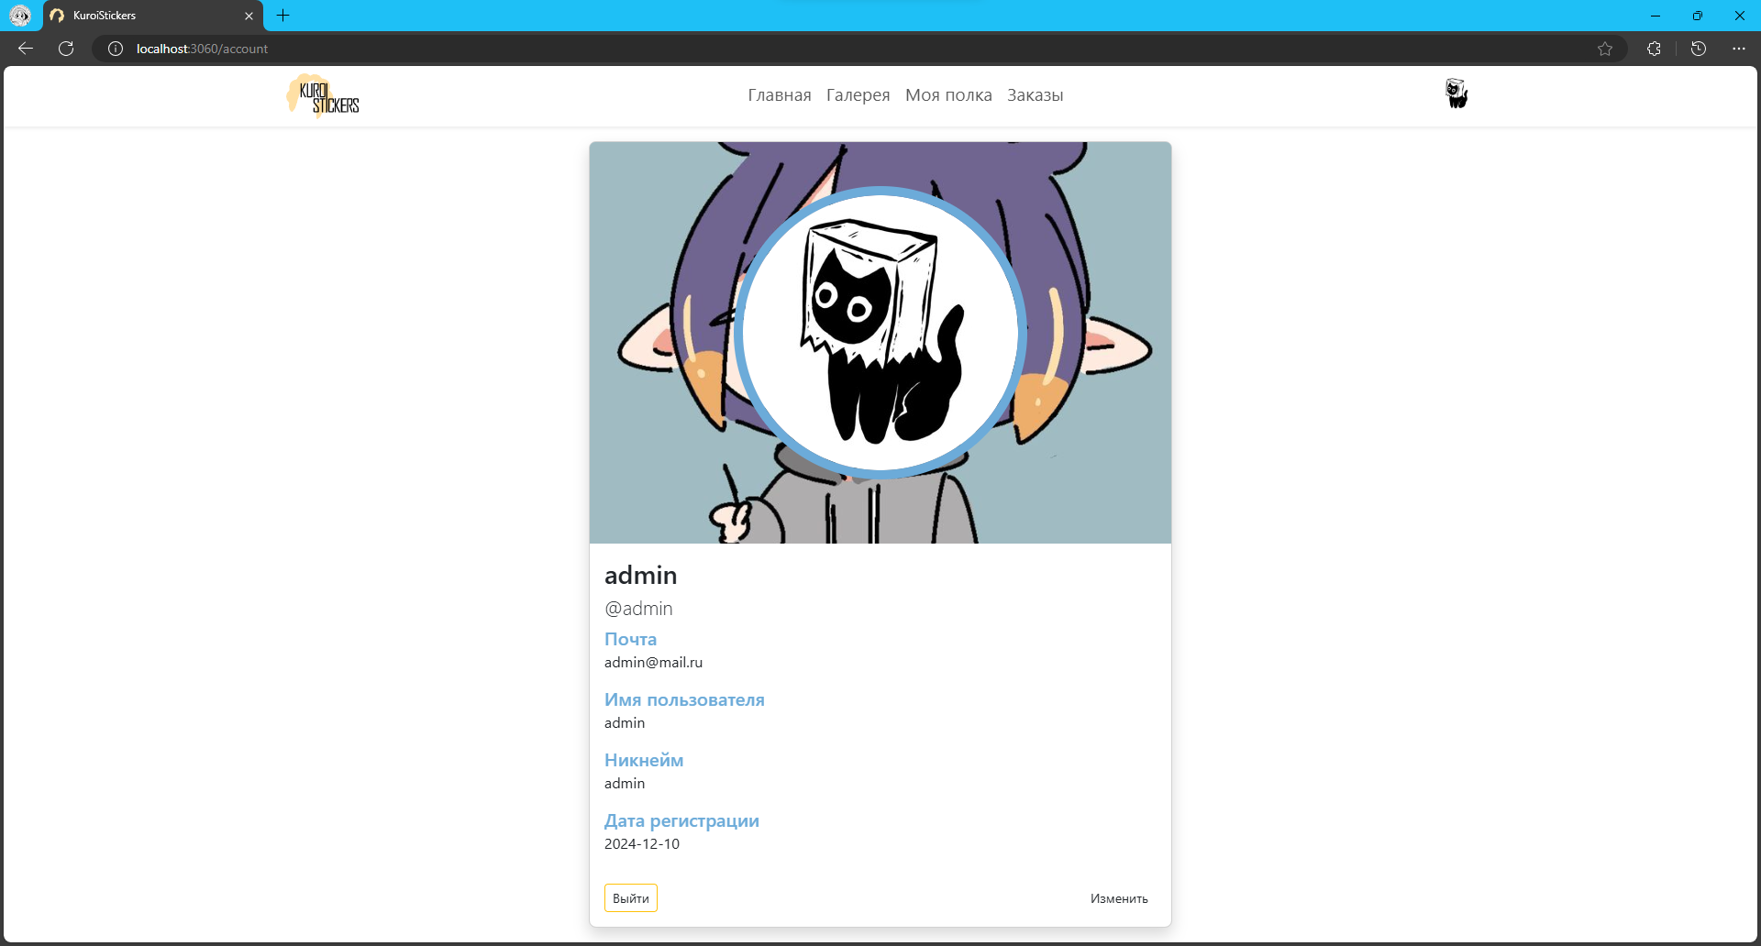
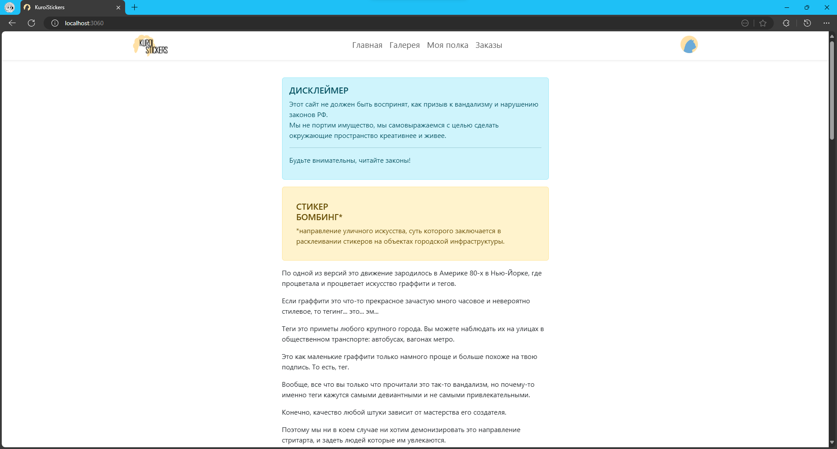
Итоговое приложение

Slide 10
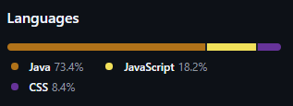
РЕЗУЛЬТАТЫ
Разработана архитектура приложения
Обеспечена логика серверной части приложения
Реализована база данных
Получено веб представление
Ролевая модель безопасности
URL репозитория с кодом
(https://github.com/shok1i/Temp)

Slide 11
КОНЕЦ

